Slide 1

KHỞI ĐỘNG

Slide 2
Bài 25
Đất nước chúng mình
Notes:
Design by: Hương Thảo – tranthao121004@gmail.com

Slide 3
Tiết 2
Notes:
Design by: Hương Thảo – tranthao121004@gmail.com

Slide 4

Trả lời câu hỏi

Slide 5
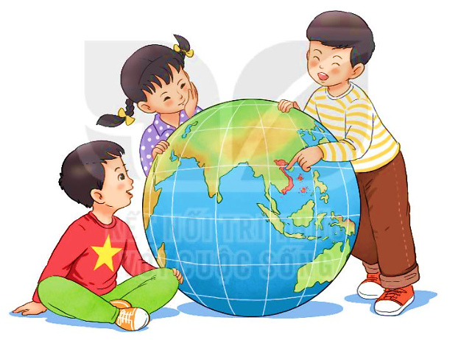
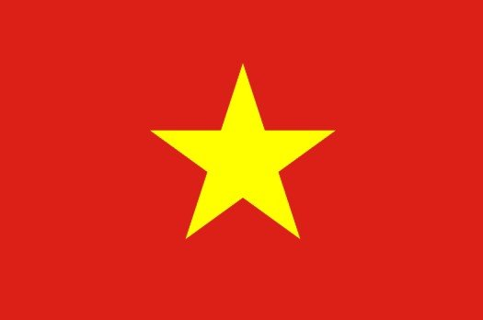
TRẢ LỜI CÂU HỎI
1. Sắp xếp các thẻ dưới đây theo trình tự các đoạn trong bài đọc.
1
2
Tên nước, thủ đô, lá cờ
Các miền, khí hậu
3
4
Trang phục truyền thống
Những người anh hùng
2. Lá cờ Tổ quốc ta được tả như thế nào?
→ Lá cờ Tổ quốc hình chữ nhật, nền đỏ, ở giữa có ngôi sao vàng năm cánh.

Slide 6
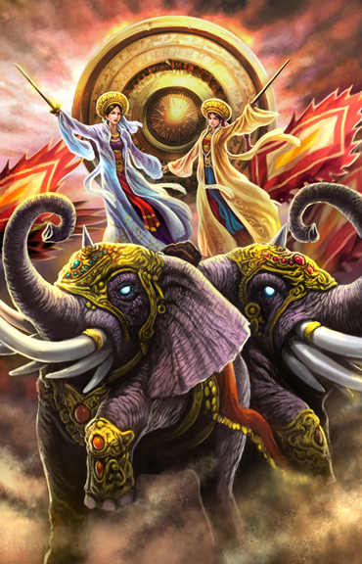
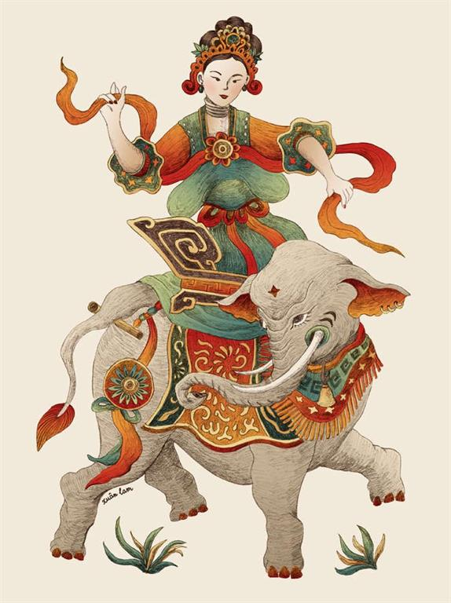
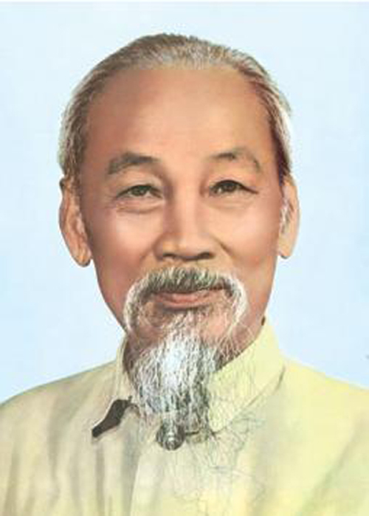
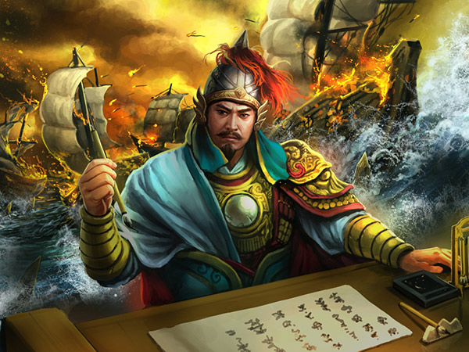
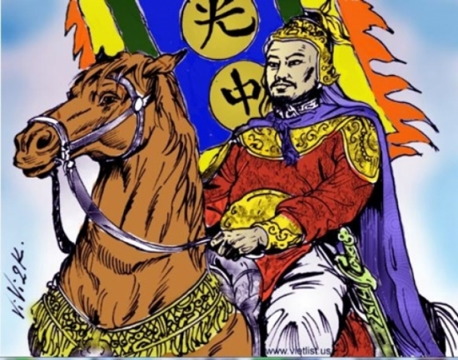
3. Bài đọc nói đến những vị anh hùng nào của dân tộc ta?
Hai Bà Trưng
Bà Triệu
Hồ Chí Minh
Trần Hưng Đạo
Quang Trung

Slide 7
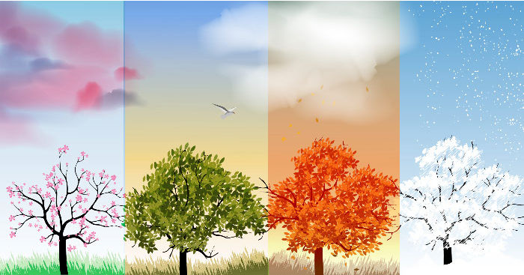
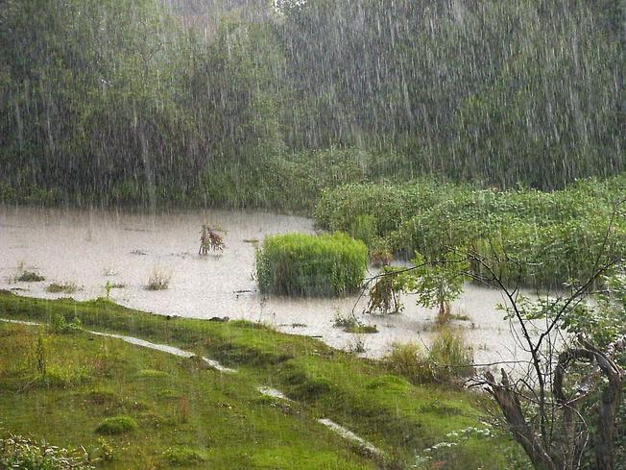
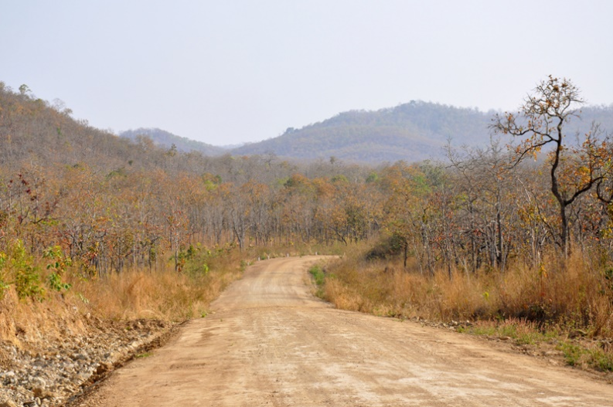
4. Kể tên các mùa trong năm của ba miền đất nước.
Miền Bắc và miền Trung
Xuân Hạ Thu Đông
Miền Nam
Mùa mưa Mùa khô

Slide 8

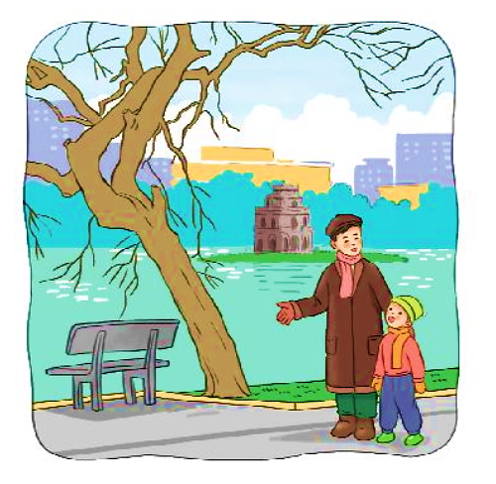
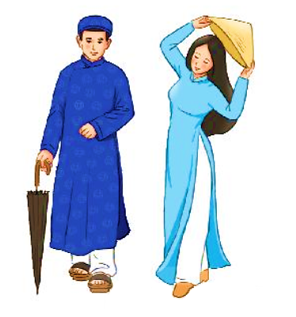
LUYỆN ĐỌC LẠI
ĐẤT NƯỚC CHÚNG MÌNH
Việt Nam là đất nước tươi đẹp của chúng mình. Thủ đô nước mình là Hà Nội. Lá cờ Tổ quốc hình chữ nhật, nền đỏ, ở giữa có ngôi sao vàng năm cánh.
1
Việt Nam là đất nước tươi đẹp của chúng mình. Thủ đô nước mình là Hà Nội. Lá cờ Tổ quốc hình chữ nhật, nền đỏ, ở giữa có ngôi sao vàng năm cánh.
Việt Nam có những vị anh hùng có công lớn với đất nước như Hai Bà Trưng, Bà Triệu, Trần Hưng Đạo, Quang Trung, Hồ Chí Minh,... Những con người ấy đã làm rạng danh lịch sử nước nhà.
2
Việt Nam có những vị anh hùng có công lớn với đất nước như Hai Bà Trưng, Bà Triệu, Trần Hưng Đạo, Quang Trung, Hồ Chí Minh,... Những con người ấy đã làm rạng danh lịch sử nước nhà.
Đất nước mình có ba miền Bắc, Trung, Nam với khí hậu khác nhau. Miền Bắc và miền Trung một năm có bốn mùa: xuân, hạ, thu, đông. Miền Nam có hai mùa: mùa mưa và mùa khô.
3
Đất nước mình có ba miền Bắc, Trung, Nam với khí hậu khác nhau. Miền Bắc và miền Trung một năm có bốn mùa: xuân, hạ, thu, đông. Miền Nam có hai mùa: mùa mưa và mùa khô.
4
Trang phục truyền thống của người Việt Nam là áo dài. Áo dài thường được mặc trong dịp Tết hay lễ hội.
(Trung Sơn)
Trang phục truyền thống của người Việt Nam là áo dài. Áo dài thường được mặc trong dịp Tết hay lễ hội.
(Trung Sơn)

Slide 9
LUYỆN ĐỌC LẠI
ĐẤT NƯỚC CHÚNG MÌNH
Việt Nam là đất nước tươi đẹp của chúng mình. Thủ đô nước mình là Hà Nội. Lá cờ Tổ quốc hình chữ nhật, nền đỏ, ở giữa có ngôi sao vàng năm cánh.
Việt Nam có những vị anh hùng có công lớn với đất nước như Hai Bà Trưng, Bà Triệu, Trần Hưng Đạo, Quang Trung, Hồ Chí Minh,... Những con người ấy đã làm rạng danh lịch sử nước nhà.
Đất nước mình có ba miền Bắc, Trung, Nam với khí hậu khác nhau. Miền Bắc và miền Trung một năm có bốn mùa: xuân, hạ, thu, đông. Miền Nam có hai mùa: mùa mưa và mùa khô.
Trang phục truyền thống của người Việt Nam là áo dài. Áo dài thường được mặc trong dịp Tết hay lễ hội.
(Trung Sơn)

Slide 10
LUYỆN TẬP

Slide 11
LUYỆN TẬP
1. Tìm các tên riêng có trong bài đọc.
Việt Nam
Hà Nội
Hai Bà Trưng
Hồ Chí Minh
Bắc
Bà Triệu
Quang Trung
Trung
Trần Hưng Đạo
Nam
Notes:
Design by: Hương Thảo – tranthao121004@gmail.com

Slide 12
ĐẤT NƯỚC CHÚNG MÌNH
Việt Nam là đất nước tươi đẹp của chúng mình. Thủ đô nước mình là Hà Nội. Lá cờ Tổ quốc hình chữ nhật, nền đỏ, ở giữa có ngôi sao vàng năm cánh.
Việt Nam có những vị anh hùng có công lớn với đất nước như Hai Bà Trưng, Bà Triệu, Trần Hưng Đạo, Quang Trung, Hồ Chí Minh,... Những con người ấy đã làm rạng danh lịch sử nước nhà.
Đất nước mình có ba miền Bắc, Trung, Nam với khí hậu khác nhau. Miền Bắc và miền Trung một năm có bốn mùa: xuân, hạ, thu, đông. Miền Nam có hai mùa: mùa mưa và mùa khô.
Trang phục truyền thống của người Việt Nam là áo dài. Áo dài thường được mặc trong dịp Tết hay lễ hội.
(Trung Sơn)

Slide 13
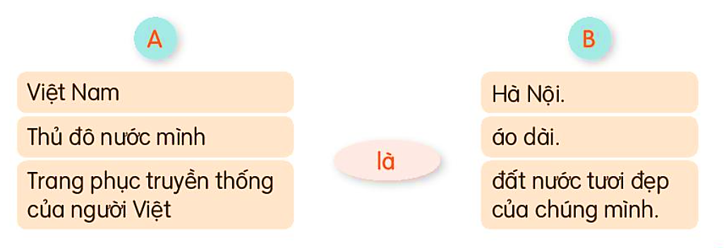
2. Dùng từ là kết hợp từ ngữ ở cột A với từ ngữ ở cột B để tạo câu giới thiệu.
→ Việt Nam là đất nước tươi đẹp của chúng mình.
→ Thủ đô nước mình là Hà Nội.
→ Trang phục truyền thống của người Việt là áo dài.
Notes:
Design by: Hương Thảo – tranthao121004@gmail.com

Slide 14



CỦNG CỐ BÀI HỌC
Liên hệ giáo án:
FB: Hương Thảo
Gmail: tranthao121006@gmail.com
Notes:
Bài giảng thiết kế bởi: Hương Thảo - tranthao121006@gmail.com

